Slide 1
المدخل الى برنامج ماتلاب Introduction to Matlab
المقدمة:
يعتبر برنامج ماتلاب بيئة عمل ولغة برمجة بنفس الوقت، وتعتمد على كم هائل من الدوال التي تغطي الكثير من العلوم، وتوفر الوقت والجهد في كتابة البرامج لحل المسائل المختلفة. وفي نهاية السبيعنات من القرن العشرين خرج الى النور برنامج ماتلاب على يد منتجيه كليف باري مولر (Cleve Barry Moler) المولود عام 1939عالم الرياضيات ومبرمج الحاسوب المتخصص في التحليل العددي من منتصف السبعينات إلى آخرها كان أحد المؤلفين لـ LINPACK و EISPACK وهما مكتبتان برمجيتان للحسابات العددية مكتوبتان بلغة فورتران (Fortran). وجون ن. ليتل (John N. Little) المولود عام 1928 هو رئيس والمشارك في تأسيس شركة ماثووركـــــــــــــس ( (Mathworksوقد شارك في إعادة كتابة ماتلاب بلغة السي (C) بدلا من النسخة المكتوبة بالفورتران التي كتبها كليف مولر، وشارك أيضا في كتابة برنامج صندوق أدوات معالجة الإشارات وصندوق أدوات نظم التحكم. واصل كلمة ماتلاب Matlab هما الكلمتان Matrix Laboratory التي تعني مختبر المصفوفة.

Slide 2
بيئة برنامج ماتلاب
تتكون الشاشة الرئيسة لبرنامج ماتلاب بنسخته R2014a من ثلاثة اقسام هي كما في الشكل (1-1) ادناه:-
نافذة الاوامر Command Window
تخصص هذه النافذة لكتابة الاوامر والمدخلات والحصول على النتائج ايضا.
فضاء العمل Work space
تكون هذه النافذة لتسجيل المدخلات والمخرجات المخزونة في ذاكرة البرنامج.
الملف الحالي Current Folder
وهي النافذة التي تمثل مكان خزن الملفات الخاصة ببرنامج ماتلاب.
بالاضافة الى ايقونات البرنامج التي تكون اعلى الشاشة.

Slide 3
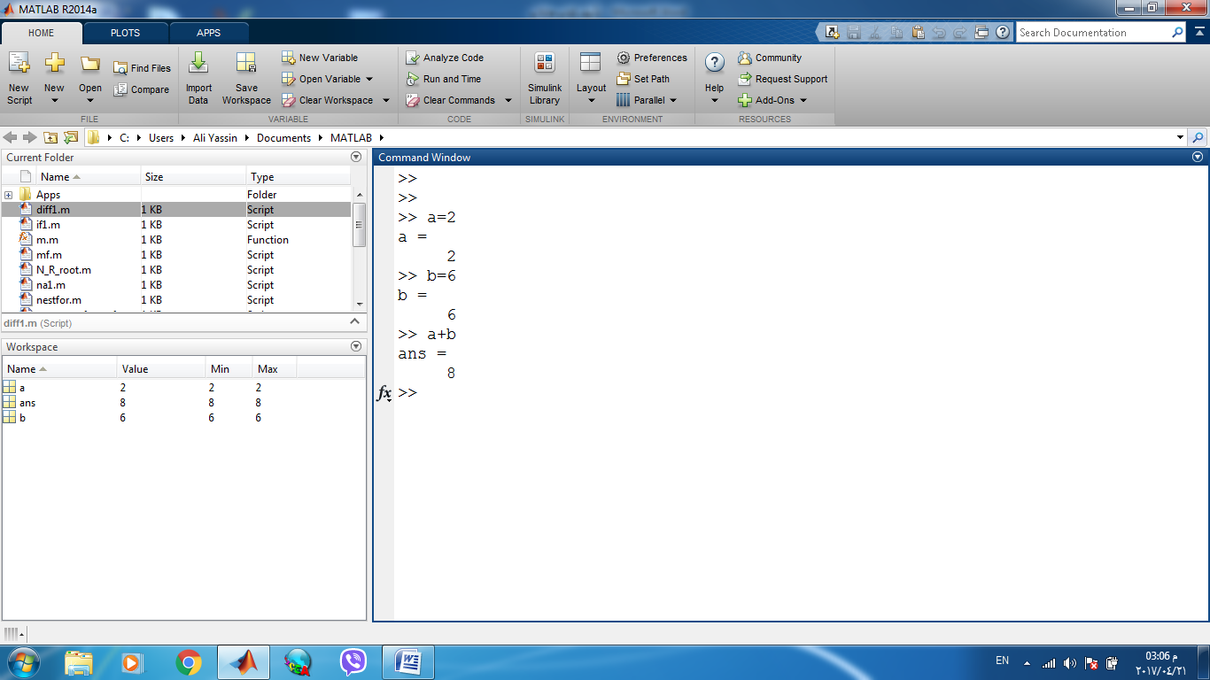
الشكل (1-1) يمثل النافذة الرئيسة في برنامج ماتلاب

Slide 4
العمليات الاساسية في برنامج ماتلاب
تتضمن العمليات الاساسية العمليات الاربعة (الجمع + ، والطرح – ، والضرب * ، وقسمة اليسار/ ، وقسمة اليمين \ ) وكذلك بعض العمليات الحسابية الاخرى مثل (الاس ^).
ويمكن اجراء العمليات الحسابية في نافذة الاوامر عند سطر الاوامر الذي يبتدأ بالعلامة >> دون الحاجة لكتابة برنامجا كاملا.
امثلة:
لحساب 4+3t= يكون كالاتي:-
>> t=3+4
t =
7
ويمكن الاستفادة من الاوامر التالية عند كتابتها في سطر الاوامر كما يلي:
clc : يمسح الاوامر والنتائج السابقة من نافذة الاوامر حيث تبقى قيم المتغيرات واسمائها في الذاكرة.
clear x : يستخدم لحذف المتغير x من الذاكرة، ولحذف متغيرين يكون الامر بالشكل clear x y، ويمكن حذف كل المتغيرات من الذاكرة بالامر clear فقط، ويمكن ملاحظة حذف المتغيرات من الذاكرة باختفائها من نافذة فضاء العمل (work space).
help : يستخدم الحصول على المساعدة لاي امر يكتب بعده، مثل >>help if.

Slide 5
شروط الاسبقية
هي القواعد التي على اساسها تتسلسل العمليات الحسابية، فمثلا اذا كان لدينا a=12/2+4 فما هي النتيجة؟ هل a=10 ام a=2؟ ولماذا؟ والجواب سيكون واضحا بعد ان نعرف قواعد الاسبقية في برنامج ماتلاب كالاتي:
الاقواس الصغيرة وفي حال وجود اقواس داخلية وخارجية تكون الاسبقية للاقواس الداخلية.
الاس.
الضرب والقسمة.
الجمع والطرح.
وعند تساوي الاسبقيات تكون الاسبقية للعملية الحسابية التي على جهة اليسار على العملية الحسابية التي تكون على جهة اليمين.
اذن نتيجة a=12/2+4 تساوي 10 حسب قواعد الاسبقية اعلاه.

Slide 6
بعض الدوال الرياضية الشائعة فيما يلي بعض الدوال الرياضية الشائعة الاستخدام، وطريقة كتابتها في برنامج ماتلاب. وكل الدوال في برنامج الماتلاب يجب ان تكتب بحروف انكليزية صغيرة، واذا كتب الامر بحروف كبيرة او بعض حروف الامر كبيرة فستظهر رسالة خطأ باللون الاحمر، حيث ان البرنامج يتحسس الفرق بين الحروف الصغيرة والكبيرة. كما في المثال ادناه:-
>> Abs(t) امر المطلق باستخدام احد الحروف الكبيرة
Undefined function 'Abs' for input arguments of type 'double'. رسالة الخطأ
الدالة في برنامج ماتلاب للمتغير x
الدالة الرياضية
abs(x)
|x| القيمة المطلقة
exp(x)
e^{x} الاس للاساس الطبيعي
log(x)
ln(x) or log_{e}(x) اللوغارتم للاساس الطبيعي
log10(x)
log₁₀(x) or log(x) اللوغارتم للاساس عشرة
pi
النسبة الثابتة π
sqrt(x)
الجذر التربيعي
nthroot(x,n)
nالجذر من الرتبة
i or j
الجذر الخيالي
factorial(n)
n!= 1*2*3*….*n n مفكوك
inf
(infinity) رقم كبير جدا
NaN
Not a Number ليس رقما
eps
= 2.2204e-16 رقم موجب صغير جدا

Slide 7
شروط تحديد اسم المتغير
يجب ان يبدأ اسم المتغير بحرف ويليه مزيج من اي من الحروف او الارقام او كليهما.
يسمح بعلامة خاصة واحدة فقط ضمن اسم المتغير هي العلامة underscore ( _ ) وكل العلامات الخاصة الاخرى لايسمح بها في اسماء المتغيرات مثل ( @ , ? , | , ~ , & , # , $ , + , - , / , * , ^ , …. ) .
يجب ان لايزيد طول اسم المتغير على 63 رمزا.
يجب التمييز بين الحروف الانكليزية الصغيرة والكبيرة في اسماء المتغيرات فمثلا المتغير a يختلف عن المتغير A.
يجب ان لاتكون اسماء المتغيرات دوالا مخزونة بالذاكرة مثل sin=3 حيث سنخسر هذه الدالة ولا يمكن معرفة جيب الزاوية مستقبلا.

Slide 8
ولا يمكن استخدام الكلمات الاتية اسماءا للمتغيرات:-
'break' | 'continue' | 'for' | 'otherwise' | 'spmd'
'case' | 'else' | 'function' | 'parfor' | 'switch'
'catch' | 'elseif' | 'global' | 'persistent' | 'try'
'classdef' | 'end' | 'if' | 'return' | 'while'
'break' | 'continue' | 'for' | 'otherwise' | 'spmd'
'case' | 'else' | 'function' | 'parfor' | 'switch'
'catch' | 'elseif' | 'global' | 'persistent' | 'try'

Slide 9
Isvarname الامر
ولمعرفة هل ان اسم المتغير قانونيا ام لا فيكون باستخدام الامر isvarname فاذا كانت نتيجة الامر 1 فان الاسم قانوني ام ذا كانت النتيجة 0 فان الاسم غير قانوني. ويستخدم الامر بشكلين:
الشكل الاول اذا كتب الامر بالطريقة ادناه فالنتيجة تخزن بالمتغير الافتراضي ans
>> isvarname ah
ans =
1
>> isvarname if
ans =
0

Slide 10
Format الامر
توجد عدة استخدامات لهذا الامر منها تحديد الدقة باربع مراتب بعد الفارزة حيث يكون الامر format short اما اذا كانت الدقة بخمسة عشر مرتبة بعد الفارزة فيكون بالامر format long وللدقة بمرتبتين يكون الامر format bank بينما اذا كان المطلوب ان يظهر المتغير بصيغة عدد نسبي فيكون بالامر format rat كما في الامثلة الاتية

